Slide 1
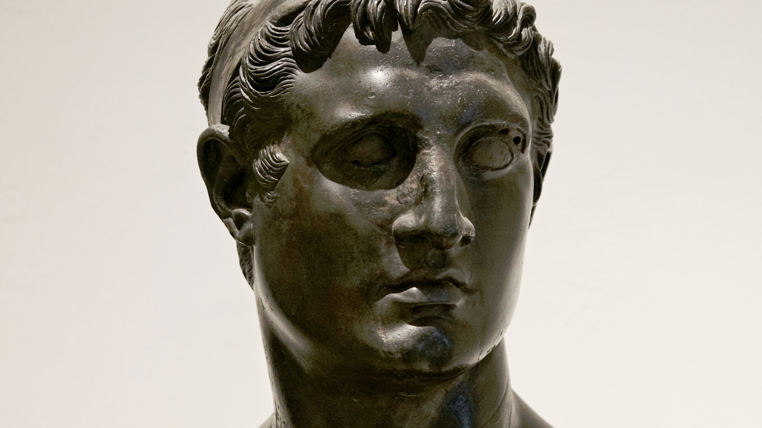
Traffic Flow Modeling and Analysis
Ptolemy II
Breckner, Bonini, Hofer

Slide 2

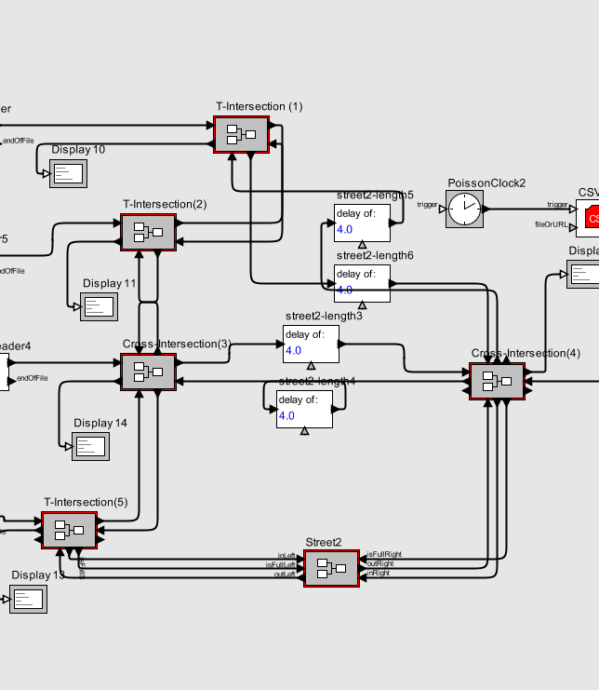
Ziel
Ptolemy Traffic Model mit verschiedenen Kreuzungen (T- und Cross-Intersection)
Rechtsregel implementieren
Straßen mit Handhabung der Autos
Autos aus mehreren Komponenten
Analyse um starken Verkehr zu erkennen
Design, das es ermöglicht, einfach Verkehrsmodelle auszutauschen

Slide 3
Start-Up Phase
Ptolemy Demos dursuchen → „Air Traffic Model“ scheint Ähnlichkeiten aufzuweisen
Eigenen Director geschrieben
Eigene Models und Components geschrieben
Zu viele Fehler bei Einbindung….

Slide 4
Ptolemy II
Ptolemy II ist ein open-source Software Framework, dass das experimentieren mit actor-oriented design supportet
Director -> definiert die Semantik von einem Model
Actor -> gleichzeitig ausgeführt und teilen Daten miteinander
Composite Actor -> Kombination aus Actors

Slide 5
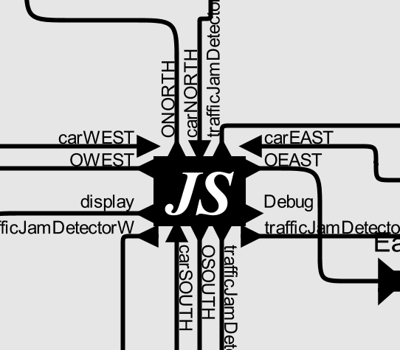
Entdeckung des JavaScript-Actors
Wir begannen mit JavaScript eigenen Code in unser Modell einzuschleusen
Damit konnten wir simple if-Bedingungen erzeugen und die Input-Ports besser kontrollieren

Slide 6
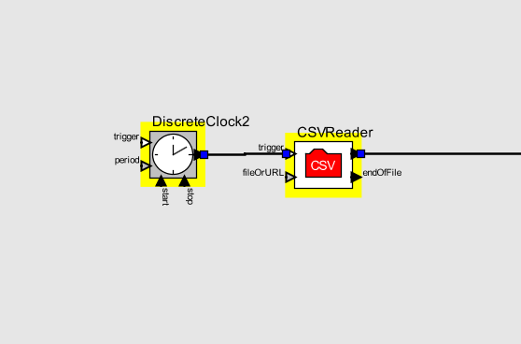
Wie bekommen wir Daten zu unseren Autos?
Actor „CSVReader“
Kann CSV Dateien handhaben
Actor wurde verwendet um die von uns erstellen „car.txt“ Dateien einzulesen und richtig zu konvertieren
Actor „DiscreteClock“
Sendet zu bestimmten Zeiten ein Signal
Sendet ein Signal zu „CSVReader“ um ein Auto zu unserer „Street“ zu senden

Slide 7
cars.txt
Ein Auto besteht, wie erwähnt aus verschiedenen Komponenten
Getrennt durch ein Tab
carId | roadMap | indicator | intersectionCount
0 | {2, 4} | 0 | 0
1 | {4, 5, 10} | 0 | 0
2 | {2, 6, 12} | 0 | 0
3 | {2, 4, 5, 8} | 0 | 0

Slide 8
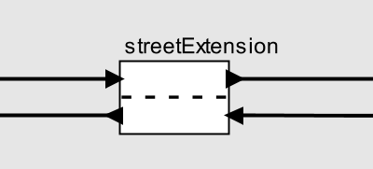
Street Extension
Bestehend aus zwei Schichten

Slide 9
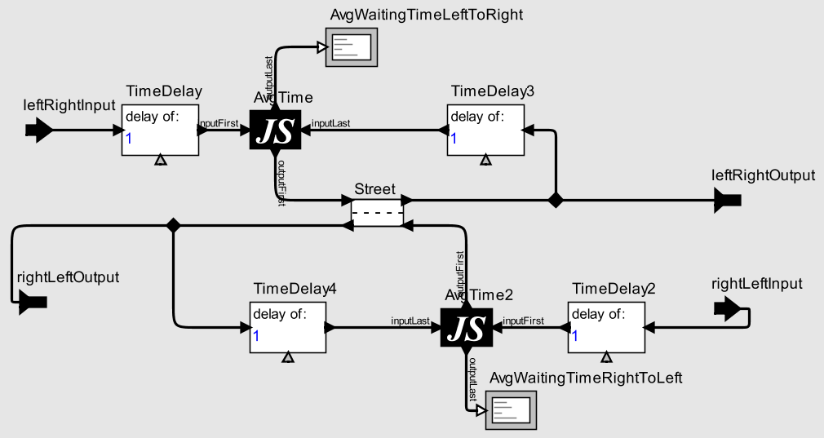
Street-Analysis (later more… )
Außerhalb des wirklichen Street-Actors, befindet sich zunächst die Analyse der Dauer und Zeit

Slide 10
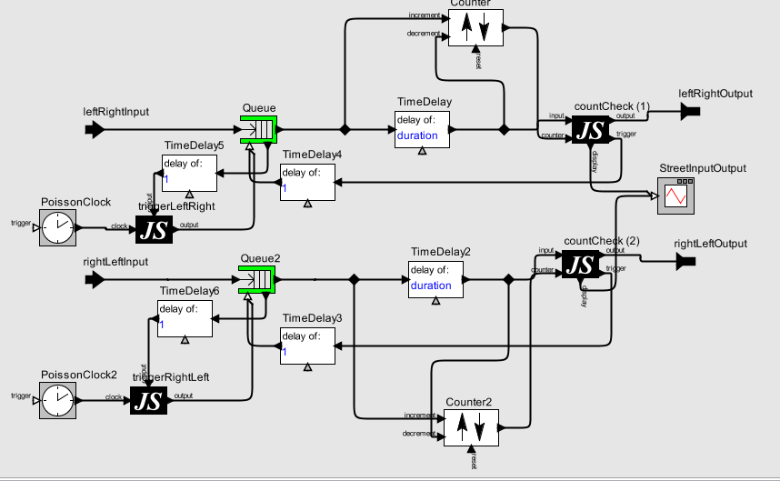
Street-Actor
Straße beinhaltet:
Eine Queue
Feste Straßenlänge
Dauer, die Straße zu überqueren
Counter zur Analyse
Alle Parameter von Außen setzbar ( = configurable)
Delays müssen zwischengeschaltet werden

Slide 11
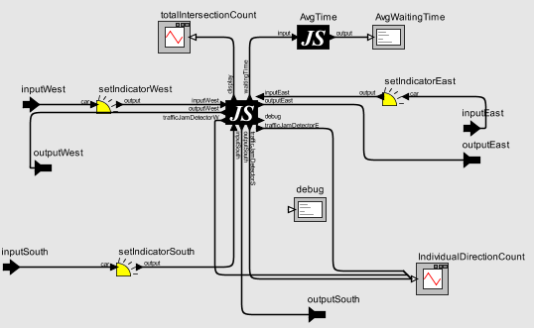
T-Intersection besteht aus…

Slide 12
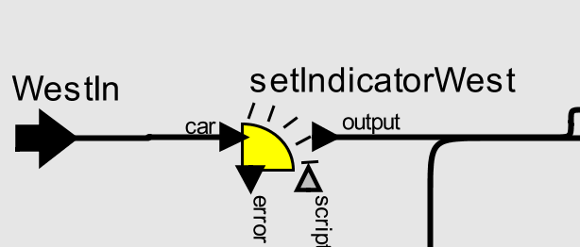
Indicator
Der ‚Indicator‘ ist nichts weiter, als der Blinker eines jeden Autos
Er wird für jedes Auto vor der Intersection gesetzt, um zu zeigen, in welche Richtung es möchte

Slide 13
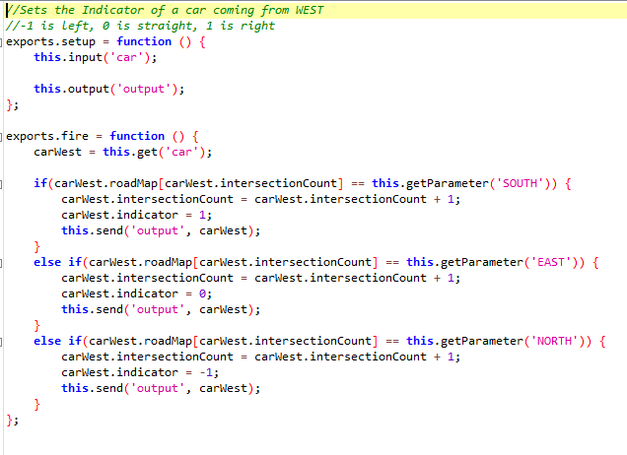
Indicator
Bei jedem Auto wird in seiner „RoadMap“ gelesen, wohin es fahren möchte, und dementsprechend wird der Blinker auf eine Richtung gesetzt
Richtungen:
Links (-1)
Rechts (1)
Gerade aus (0)
So weiß die Kreuzung wohin Autos wollen
Durch den „intersectionCounter“ weiß man, wo man in der „RoadMap“ lesen muss (bzw. wie viele Intersections schon passiert wurden

Slide 14
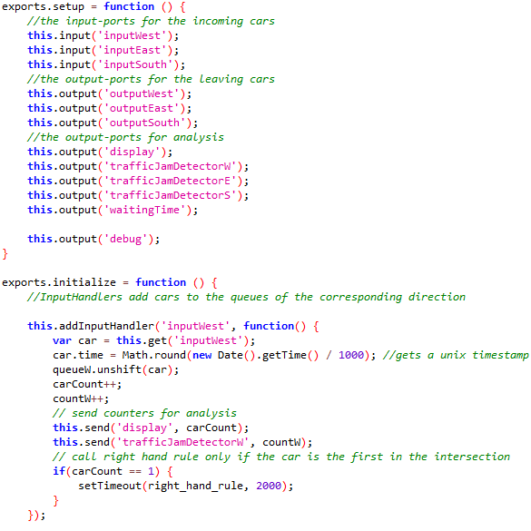
T-intersection-itself
In der Kreuzung selbst befinden sich Queues an allen Eingängen, in die die Autos rein kommen, sobald sie ankommen
Viele verschiedene Inputs/Outputs
Für die Analyse wird ein Counter mitgetragen
„right_hand_rule()“ → Methode, die die Rechts-Regel implementiert

Slide 15
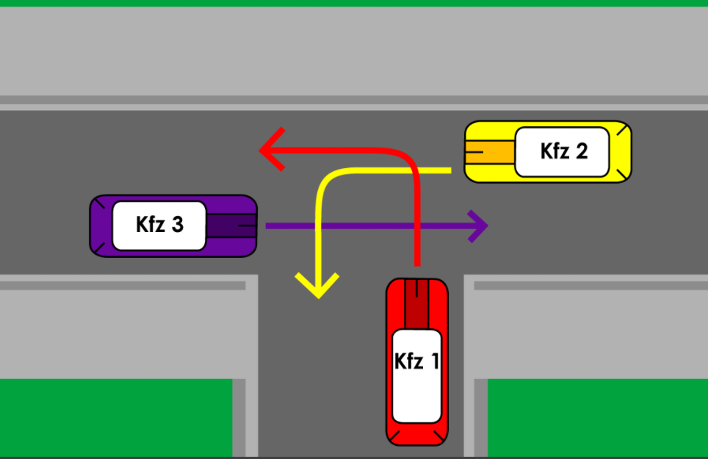

Slide 16
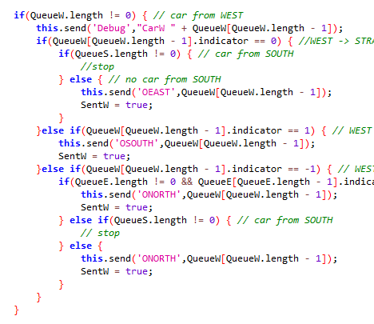
Right Hand Rule
Für jede Richtung gibt es einen solchen Block
Hier wird der Indicator betrachtet und ob von anderen Richtungen Autos kommen, die eventuell die Vorfahrt beeinflussen
Wenn man fahren darf, wird das entsprechende Auto an den Output gesendet und von der Queue ge-popt
Gleiches Prinzip für eine Cross-intersection nur mit komplexerer Rechtsregel, da eine Richtung dazu kommt

Slide 17
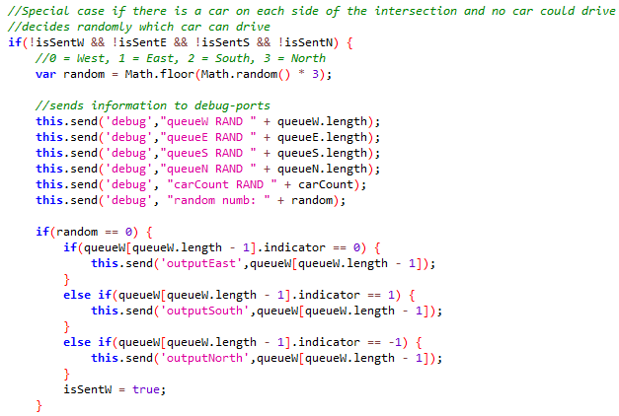
Cross-Intersection
Komplexere Rechtsregel Implementation
Spezialfall: Kein Auto hat Vorrang, Lösung durch randomisiertes Vorfahrt bestimmen

Slide 18
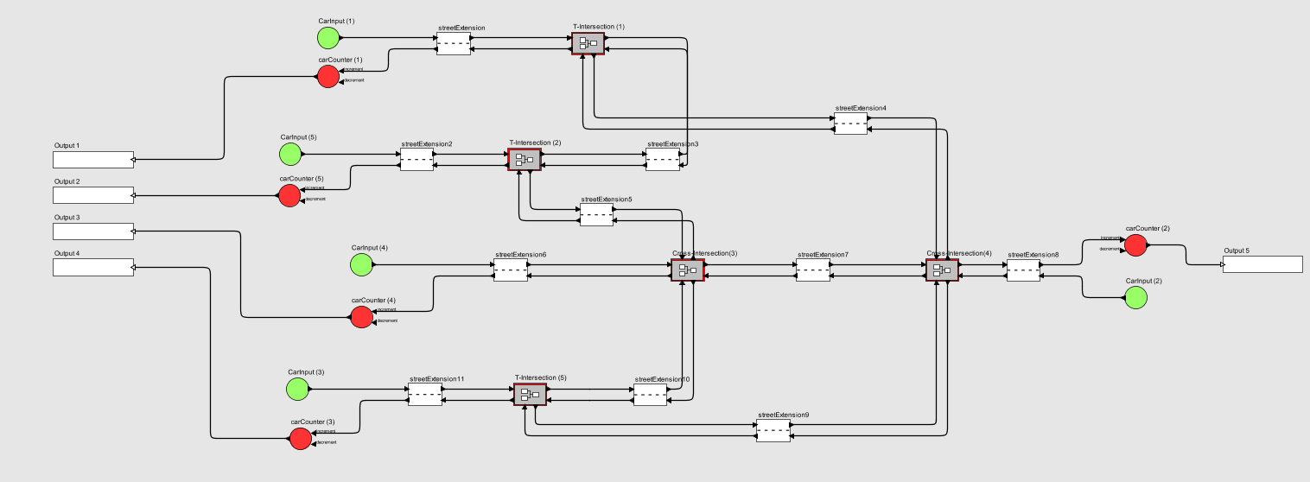
Streetnetwork

Slide 19
Analyse
Wie viele Autos sich in einer Intersection oder Street befinden um Staubildung zu erkennen
Die durchschnittliche Wartezeit in Streets
Die durchschnittliche Wartezeit in Intersections
Tests werden vorgenommen mit insgesamt 125 Autos und insgesamt 200 Autos

Slide 20
Intersection Wartezeit in Sekunden (125 Autos)
Intersection | Durchschnittliche Wartezeit
T-Intersection(1) | 1.89
T-Intersection(2) | 2.5
Cross-Intersection(3) | 8.51
Cross-Intersection(4) | 3.39
T-Intersection(5) | 1.74

Slide 21
Street Wartezeit in Sekunden (125 Autos)
Street (verbundene Intersections) | Durchschnittliche Wartezeit (L -> R) | Durchschnittliche Wartezeit (R -> L)
1 (IO-1)
2 (IO-2)
3 (2-1)
4 (1-4)
5 (2-3)
6 (IO-3)
7 (3-4)
8 (4-IO)
9 (5-4)
10 (5-3)
11 (IO-5)

Slide 22
Intersection Wartezeit in Sekunden (200 Autos)
Intersection | Durchschnittliche Wartezeit
T-Intersection(1)
T-Intersection(2)
Cross-Intersection(3)
Cross-Intersection(4)
T-Intersection(5)

Slide 23
Street Wartezeit in Sekunden (200 Autos)
Street (verbundene Intersections) | Durchschnittliche Wartezeit (L -> R) | Durchschnittliche Wartezeit (R -> L)
1 (IO-1)
2 (IO-2)
3 (2-1)
4 (1-4)
5 (2-3)
6 (IO-3)
7 (3-4)
8 (4-IO)
9 (5-4)
10 (5-3)
11 (IO-5)

